Slide 1
EcoBikeRental
Môn học : Thiết kế xây dựng phần mềm
Nhóm: 13
Hoàng Quốc Trung | 20173149
Lại Đắc Kiên | 20173212
Lê Thị Huế | 20173149
Phan Duy Bảo | 20172967

Slide 2
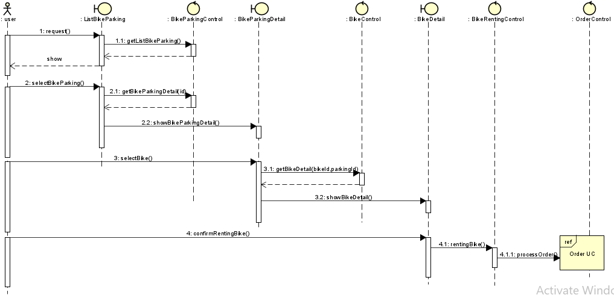
Typical interaction diagram

Slide 3
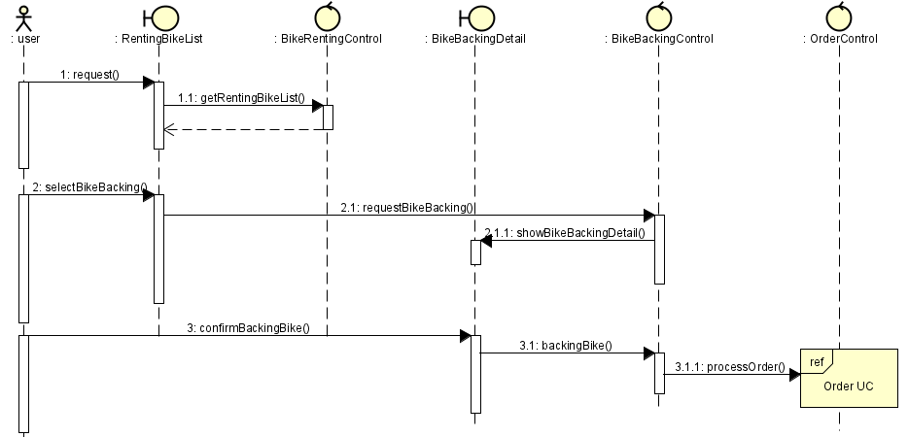

Slide 4
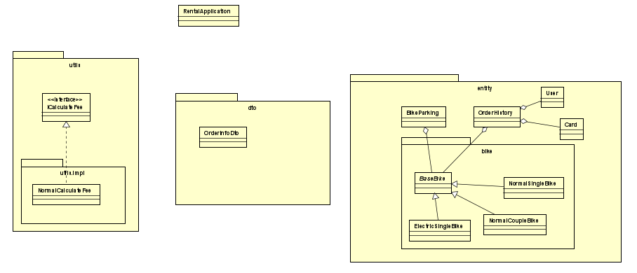
Class diagram

Slide 5
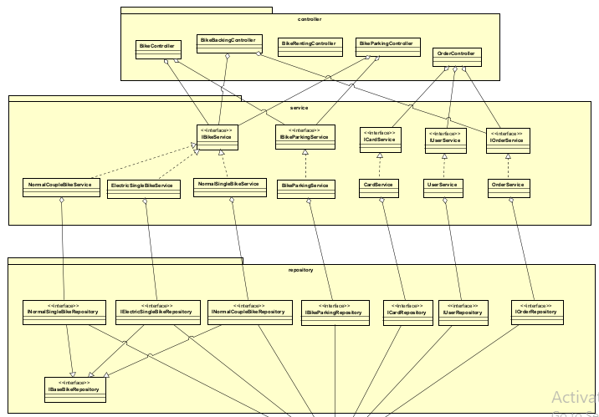

Slide 6
Design consideration
Nguyên lí thiết kế SOLID
Đảm bảo high cohesion và low coupling
Các design parttern sử dụng : không có

Slide 7
Phân công công việc
Nhóm chức năng thuê xe : Hoàng Quốc Trung
Nhóm chức năng trả xe : Lê Thị Huế

